Slide 1
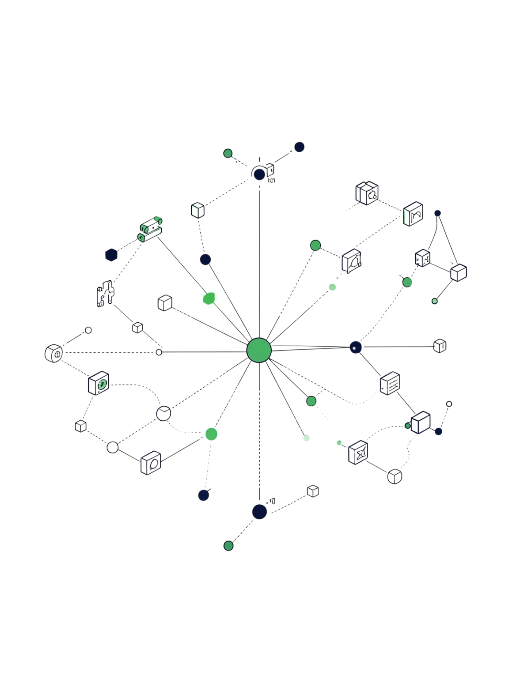
Что такое алгоритм машинного обучения
Алгоритм машинного обучения — это математический метод, который находит закономерности в данных и строит зависимость между входными признаками и результатом. Разные алгоритмы представляют эти закономерности по-разному: одни работают с линейными связями, другие делят пространство на области, третьи сравнивают объекты между собой.
Что определяет выбор алгоритма?
Главный принцип
Универсального решения не существует — каждый метод имеет свои сильные и слабые стороны.
Размер данных, количество признаков, наличие нелинейных зависимостей и требования к скорости.

Slide 2
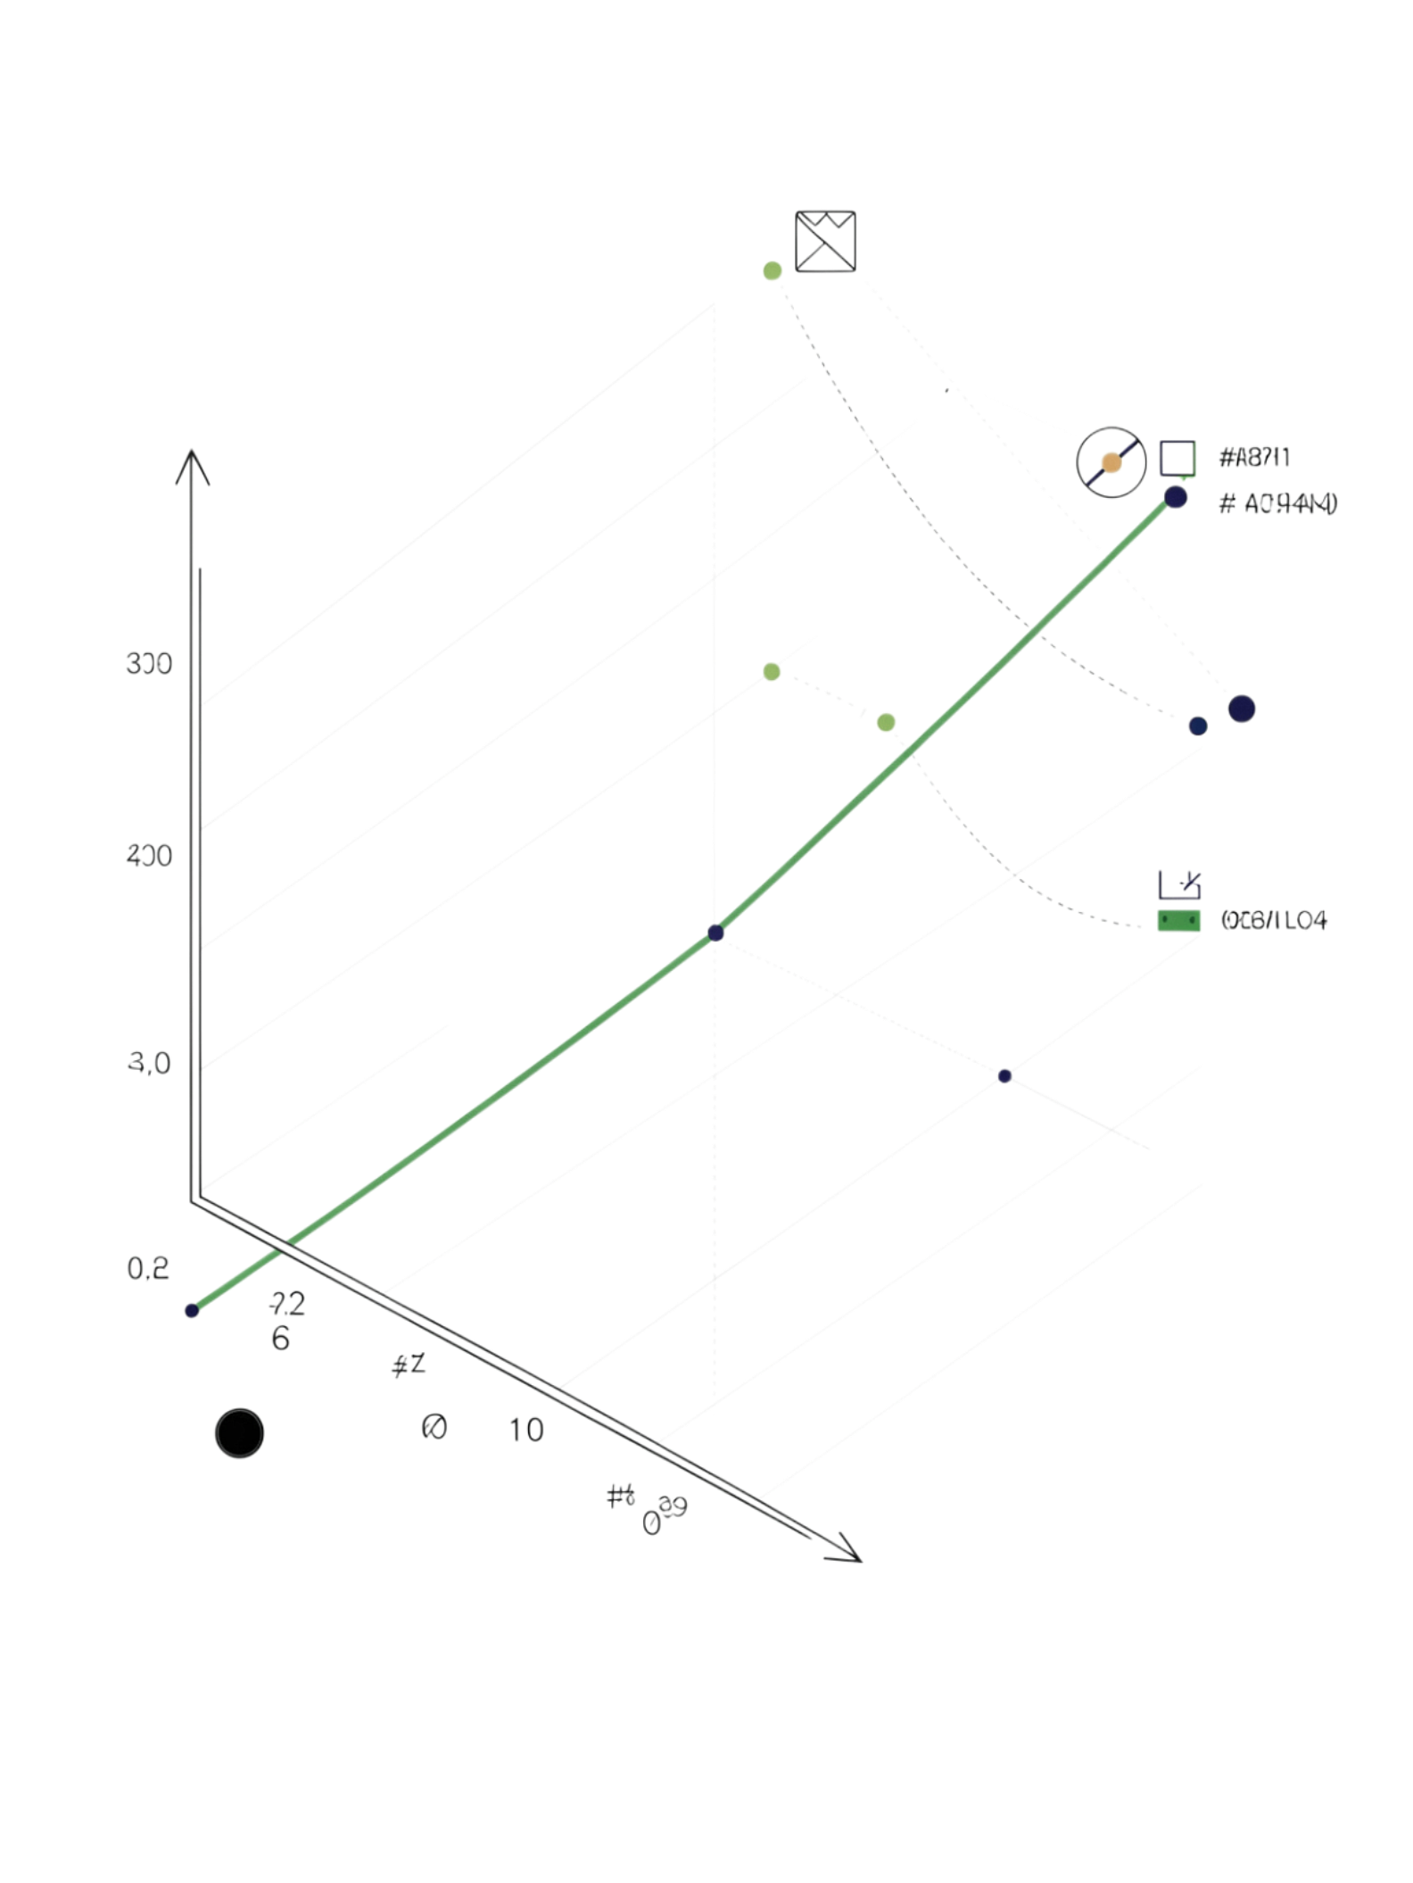
Линейная регрессия
Линейная регрессия предсказывает числовые значения, представляя результат как линейную комбинацию входных признаков. Каждому признаку присваивается коэффициент, отражающий силу его влияния на итоговое значение.
Преимущество
Простота и интерпретируемость: по коэффициентам легко понять влияние каждого признака.
Ограничение
Неспособность описывать сложные нелинейные зависимости без предварительного преобразования данных.

Slide 3
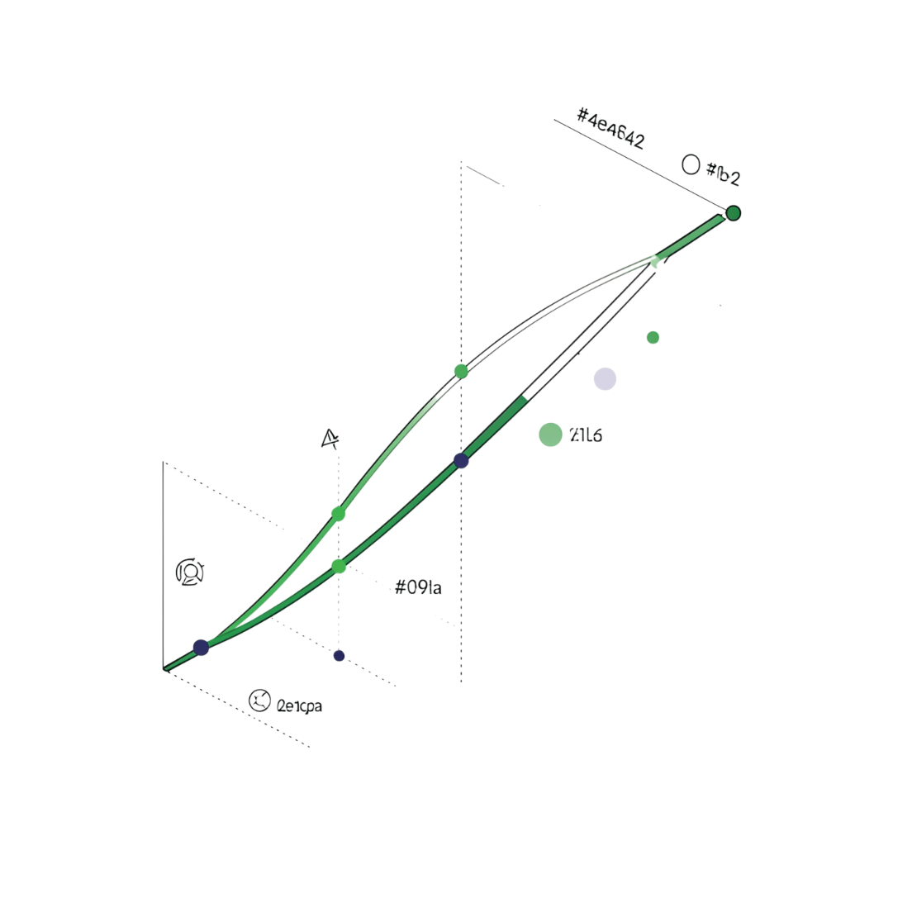

Логистическая регрессия
Несмотря на название, логистическая регрессия используется для классификации. Она вычисляет вероятность принадлежности объекта к определённому классу, преобразуя результат в значение от 0 до 1, которое затем сравнивается с порогом для принятия решения.
Часто служит хорошей базовой моделью, с которой сравнивают более сложные методы.
Алгоритм ценится за скорость, простоту и способность объяснить влияние признаков.

Slide 4
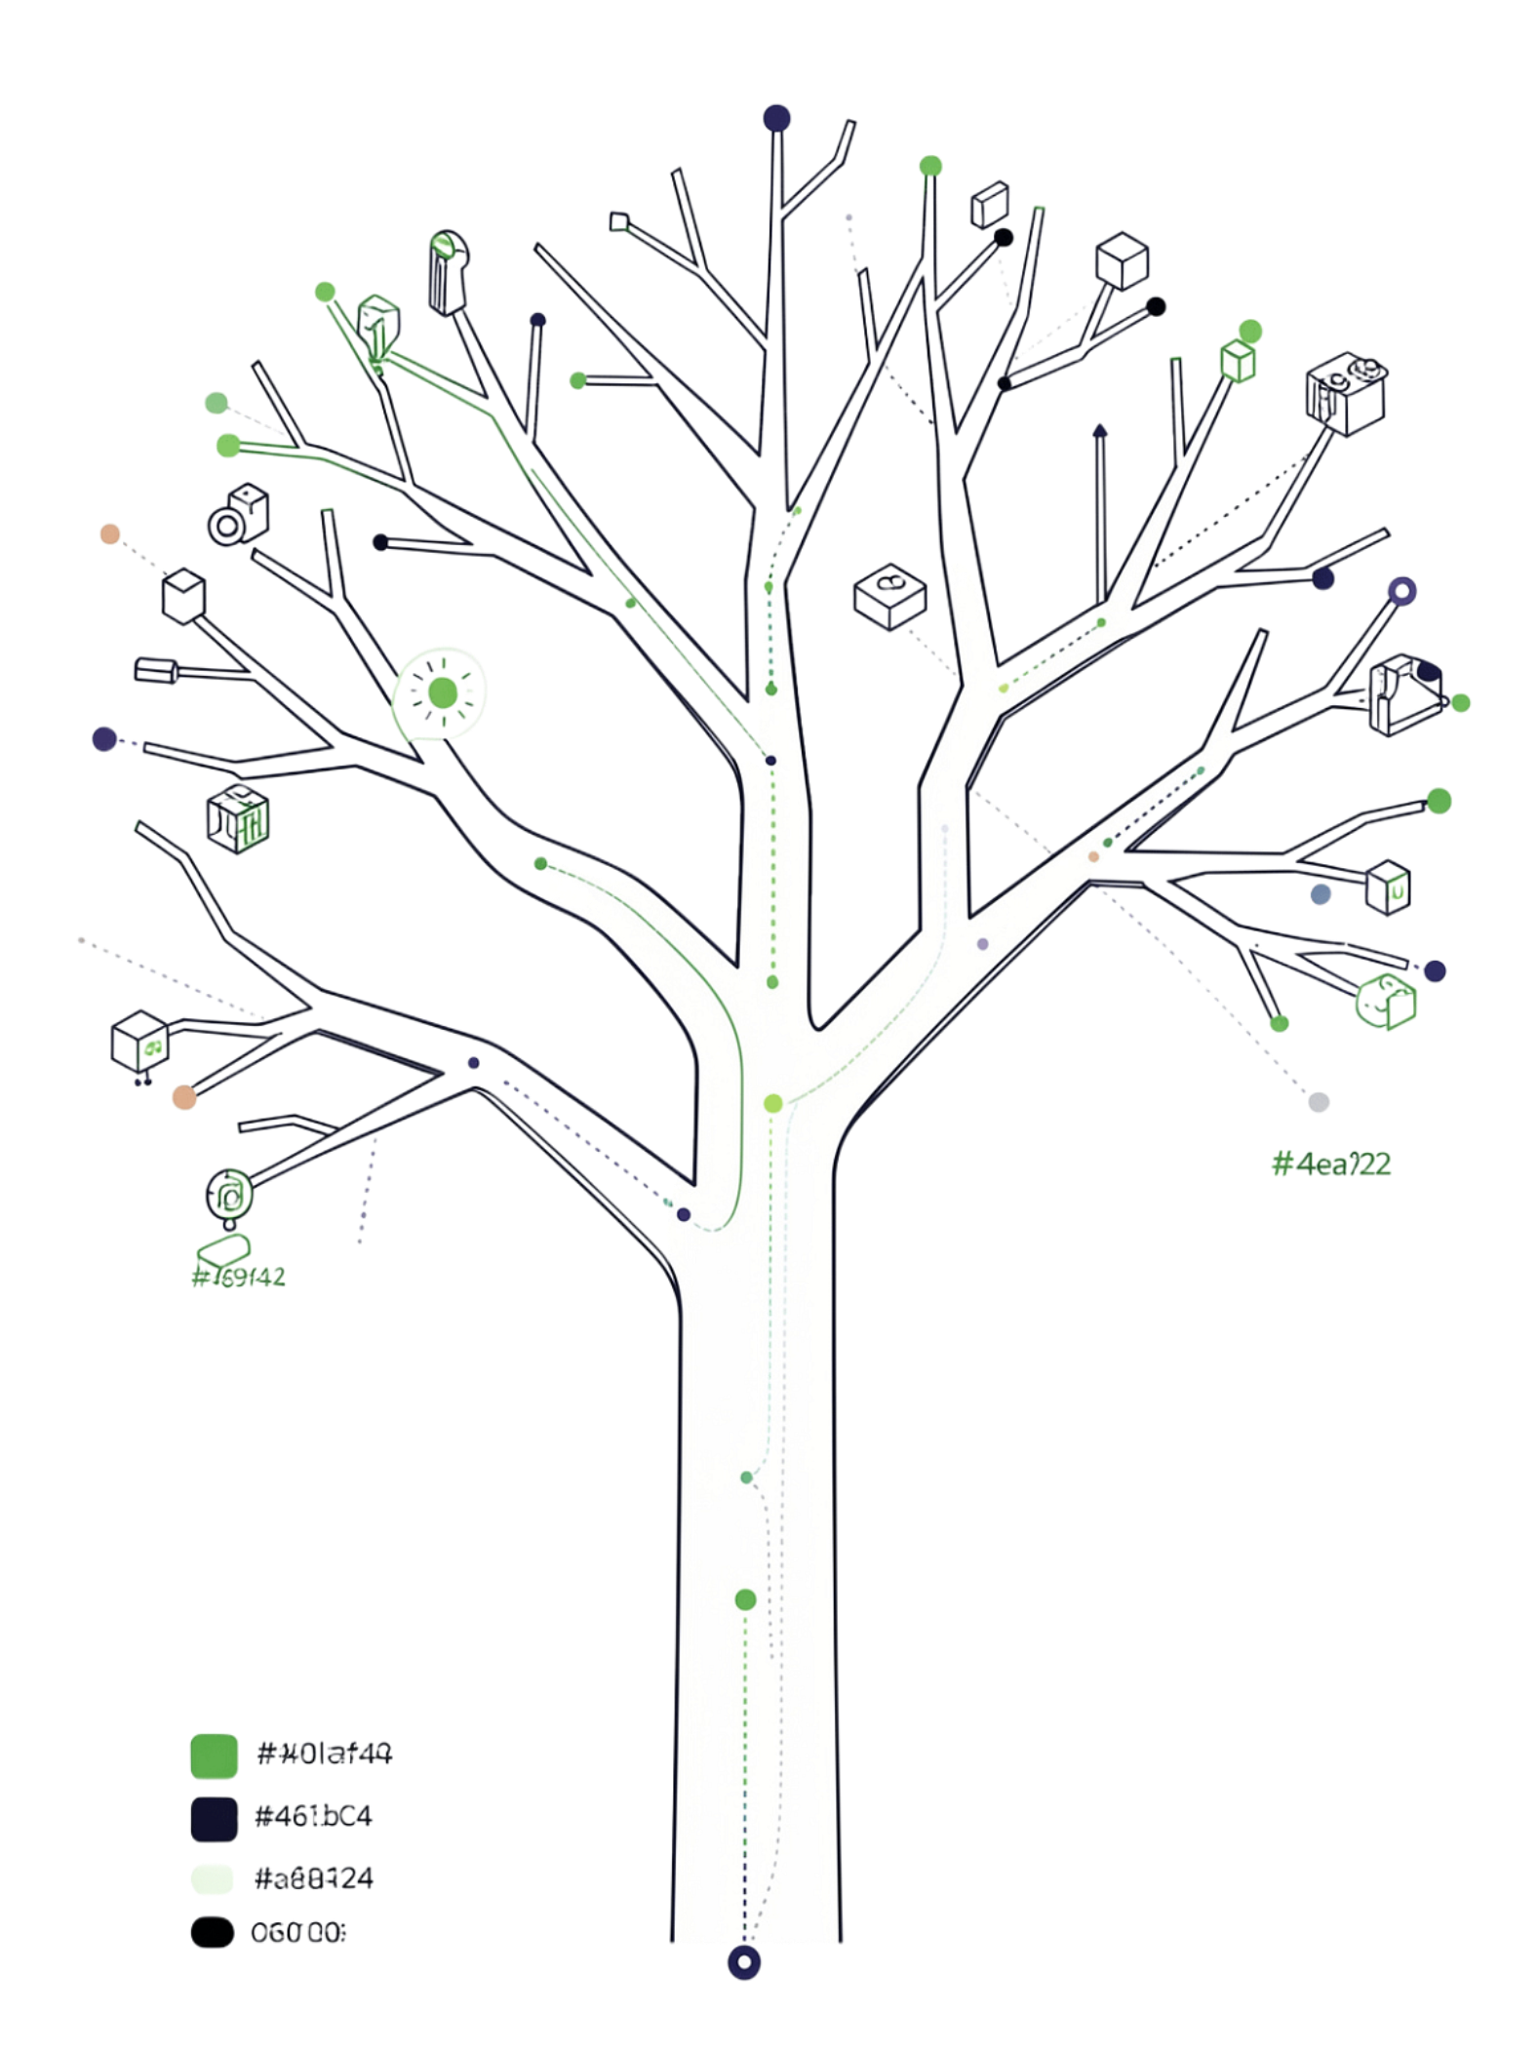



Деревья решений
Узел
Проверяется значение признака
Ветвь
Объект направляется по одному из путей
Лист
Формируется итоговый прогноз
Главное достоинство — наглядность и возможность проследить логику решения. Слишком глубокое дерево переобучается на частных особенностях обучающих данных и плохо работает на новых примерах.

Slide 5

Случайный лес
Случайный лес объединяет множество деревьев решений, каждое из которых обучается на немного отличающихся данных и использует случайно выбранные признаки. Итоговое решение получается путём объединения результатов всех деревьев.
Такой подход снижает зависимость от ошибок отдельного дерева и повышает устойчивость модели. Алгоритм хорошо работает с табличными данными и нелинейными зависимостями, но теряет прозрачность из-за большого количества компонентов.

Slide 6
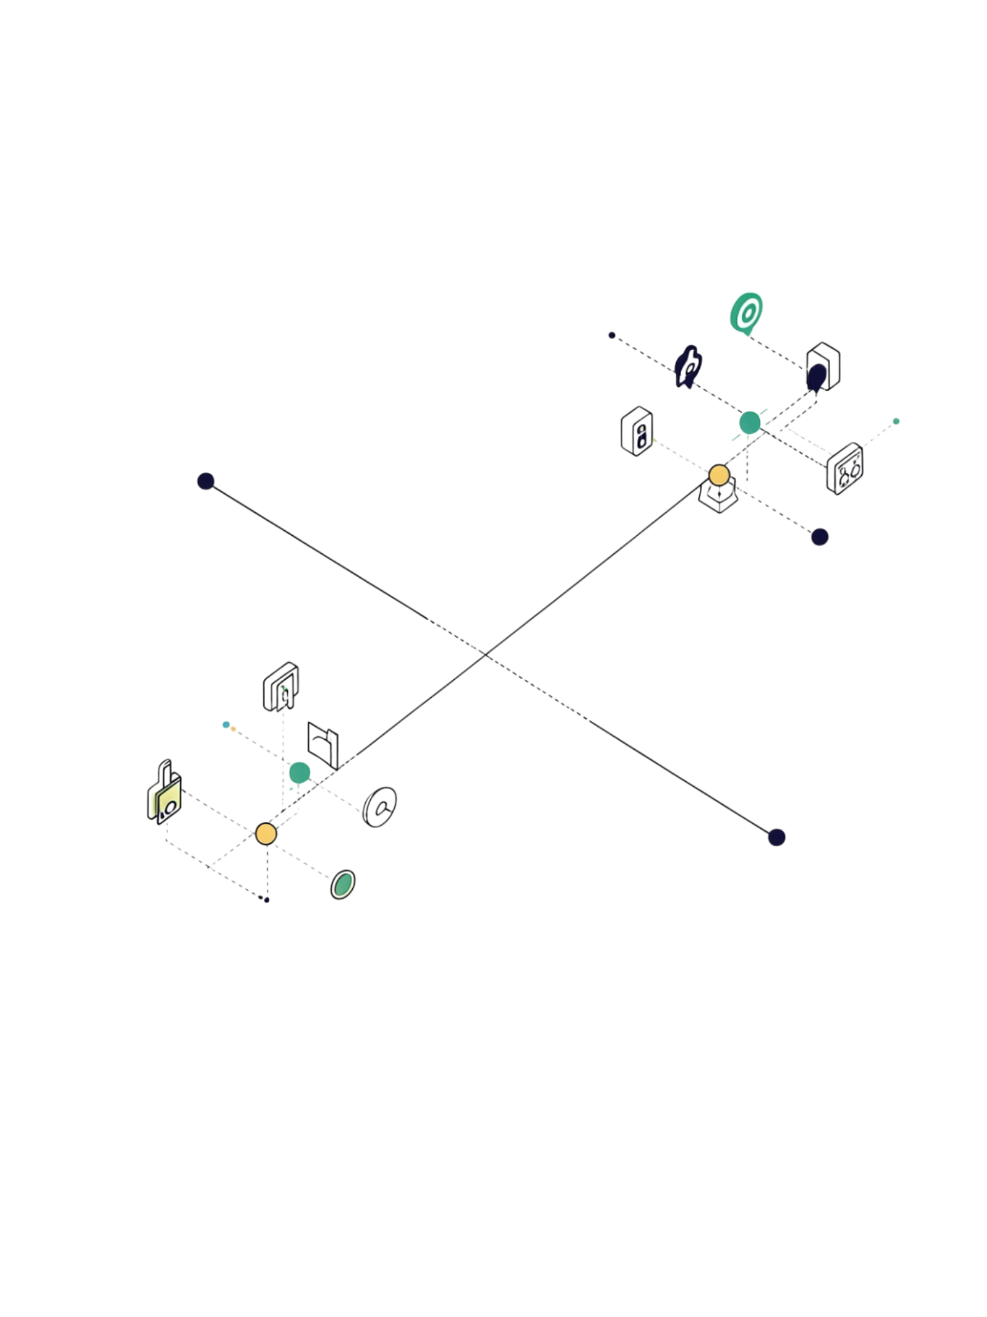
Метод опорных векторов
Принцип
Ядровые преобразования
Ищет границу, максимизирующую расстояние до ближайших объектов каждого класса.
Если данные нельзя разделить простой границей — алгоритм работает в пространстве большей размерности.
Применимость
Эффективен на наборах среднего размера и при большом количестве признаков.

Slide 7
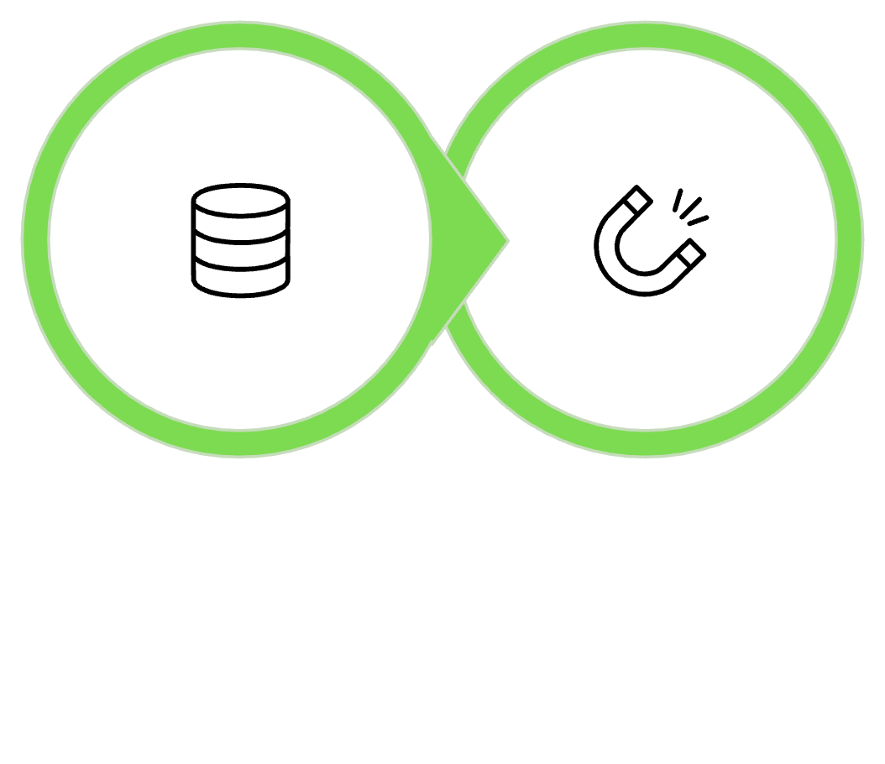
Метод k ближайших соседей
Как это работает
Алгоритм определяет класс нового объекта на основе нескольких наиболее похожих примеров из обучающего набора. Основные вычисления происходят при обработке каждого нового объекта, а не на этапе обучения.
Обучение
Предсказание
Плюс
Минус
Быстрое обучение — модель не строится заранее.
Медленная обработка при большом объёме данных; сильная зависимость от масштабирования признаков.

Slide 8

Наивный байесовский классификатор
Алгоритм строит прогноз на основе теоремы Байеса, оценивая вероятность класса при наблюдаемых признаках. Он предполагает условную независимость признаков внутри каждого класса, хотя в реальности это часто не так.
Скорость
Область
Высокая скорость и низкие вычислительные требования
Особенно эффективен в анализе текста и на больших наборах данных

Slide 9
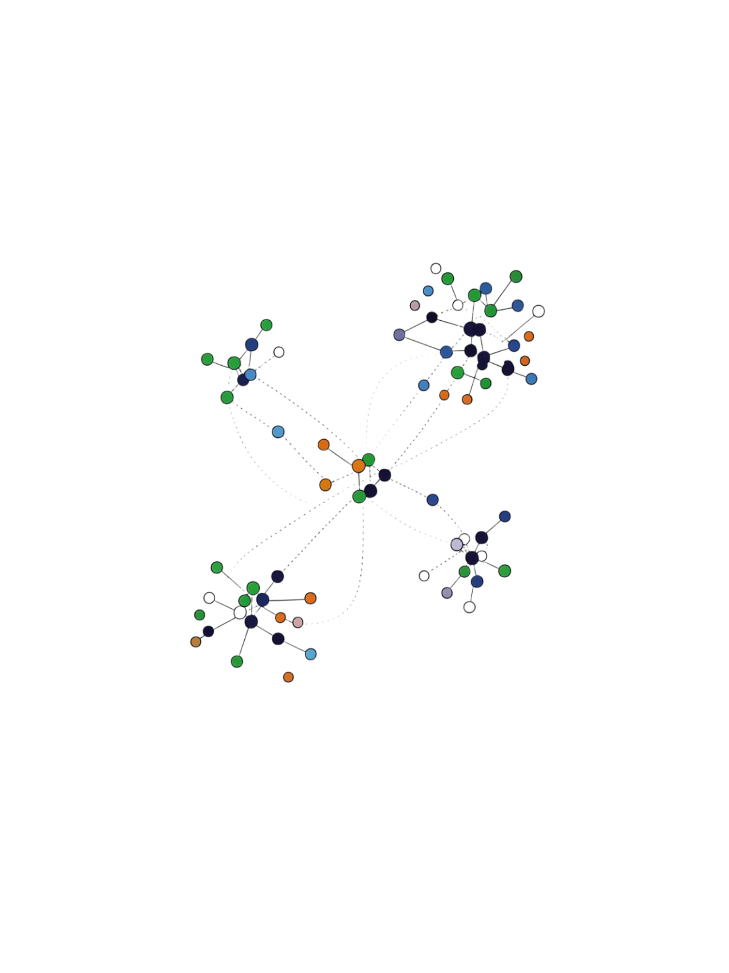

Кластеризация методом k-means
Цель — сделать объекты внутри одного кластера похожими друг на друга, а объекты из разных кластеров — различными. Основное ограничение: необходимость заранее указать количество кластеров, и алгоритм лучше всего работает с группами простой формы.

Slide 10
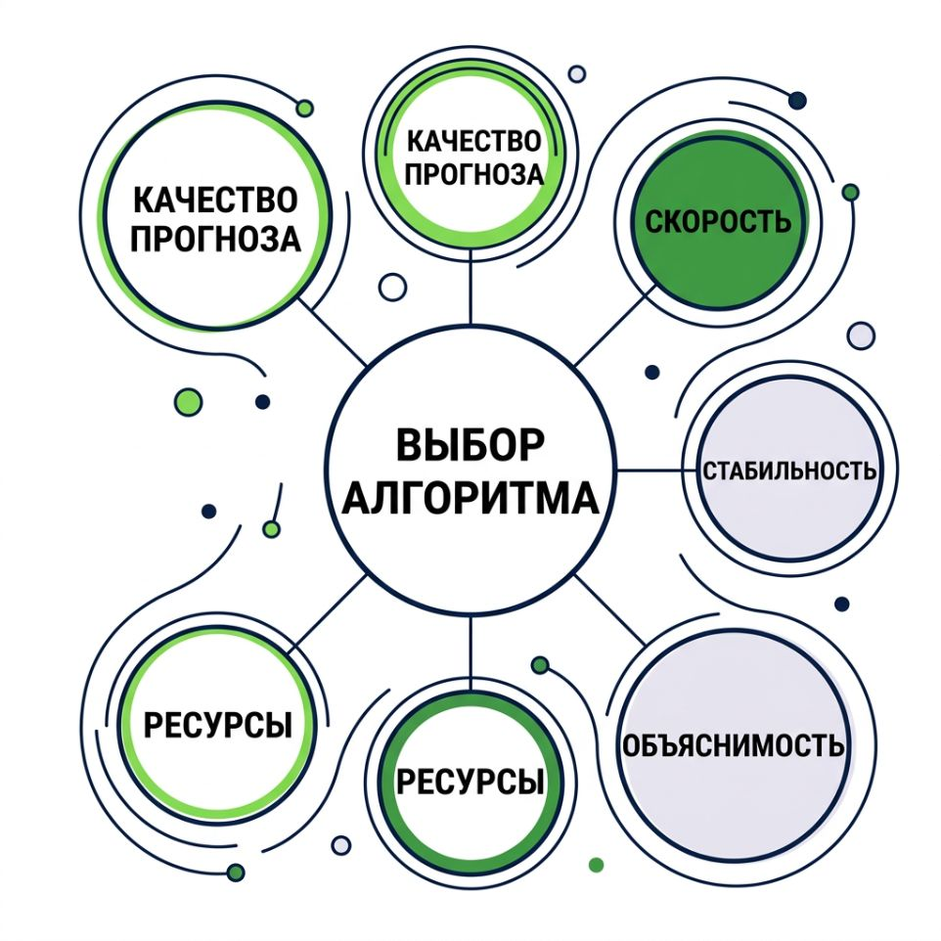
Ансамблевые алгоритмы и выбор модели
Градиентный бустинг
Строит модели последовательно: каждая новая модель исправляет ошибки предыдущих. Реализации вроде XGBoost и LightGBM широко применяются для табличных данных.
Как выбирать алгоритм
Сравнивайте несколько моделей на одинаковых данных с учётом не только качества прогноза, но и скорости, устойчивости, требований к ресурсам и объяснимости.
Правильный подход — выбрать наиболее подходящий инструмент для конкретной задачи, а не искать универсальное решение.

